Slide 1
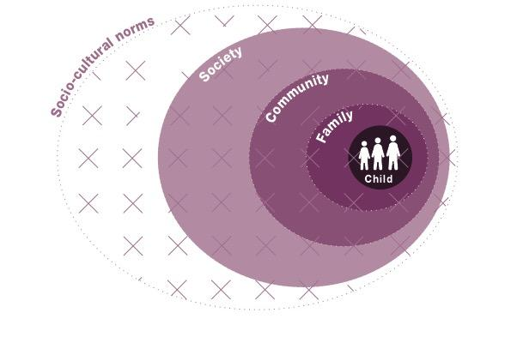
Bloque 3 – desarollar estrategias adecuadas
Estrategias, enfoques e intervenciones claves
Prevención y respuesta para la PNA
15, 16, 17 = elementos informales del sistema de PNA
18, 19, 20 = elementos formales del sistema de PNA
Notes:
[FACILITADORES: Dependiendo de su público, su área específica de interés, sus prioridades de programación, su contexto o el tiempo que tiene para facilitar, puede seleccionar una o dos normas claves dentro de cada bloque
Esto puede ser muy familiar para su audiencia o algo bastante nuevo, así que prepare sus comentarios en consecuencia. ]
El tercer Bloque de Normas está relacionado con desarrollar estrategias, enfoques e intervenciones claves para prevenir y responder para la Protección de la niñez y adolescencia esbozados en el Pilar 2. Está estructurado en torno al modelo socioecológico.
Por esa razón, es importante estudiar en profundidad la Norma 14 antes de mirar a los demás. Además, dependiendo del público objetivo, es posible que queramos dedicar más tiempo al modelo socioecológico para asegurarnos de que todos comprendan la importancia del mismo. Si tiene suficiente tiempo, utilice el juego de diapositiva 14 para complementar las explicaciones que se dan en esa juego de diapositiva.
En situaciones humanitarias, es particularmente crítico fortalecer los elementos formales e informales del sistema de protección infantil. Las Normas 15, 16 y 17 se centran en los NNA, sus familias y sus comunidades, y proporciona acciones e indicadores claves para fortalecer los elementos informales del sistema de Protección de la niñez y adolescencia. Las normas 18, 19 y 20 se centralizan en los elementos formales del sistema de PNA, y proporcionan estrategias clave de prevención y respuesta para fortalecer los sistemas de justicia y bienestar social.
Está alineado con el paquete INSPIRE, cuando corresponde, y se basa en estrategias basadas en la evidencia para prevenir la violencia contra los NNA. De ahí el ICONO en la esquina. El paquete INSPIRE tiene un objetivo similar: estrategias basadas en evidencia para prevenir la violencia contra los NNA. Más información sobre las estrategias de INSPIRE en: http://inspire-strategies.org/
Tema de debate: ¿Alguien puede nombrar las normas, bajo el Bloque 3?

Slide 2
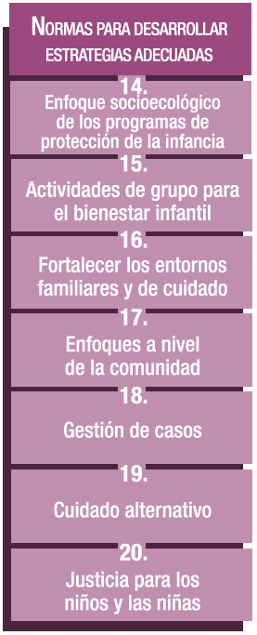
Bloque 3 – descripción de las Normas
No. 15: Actividades de grupo
Actividades planificadas grupales
Enfoques seguros, inclusivos, contextuales y apropiados para la edad, fomentando la protección
Objetivos medibles realistas
No. 14: Enfoque SE
Incorpora al pensamiento sistémico
Cuatro niveles
Problemas, causas y soluciones para una protección holística e integrada
Contextualización
Evolución con el tiempo
Notes:
[FACILITADORES: Dependiendo de su público, su área específica de interés, sus prioridades de programación, su contexto o el tiempo que tiene para facilitar, puede seleccionar una o dos normas claves dentro de cada bloque]
Norma 14: Socio-ecological approach to CP programming
Promueve una programación flexible que integra nuevos aprendizajes y se adapta a los mismos durante su implementación. Su objetivo es integrar enfoques que funcionen en asociación con el NNA, su familia, la comunidad y la sociedad, así como con las normas socioculturales.
El modelo socioecológico proporciona un marco concreto que apoya el pensamiento sistémico para la programación de la Protección de la niñez y adolescencia. Considera toda una situación para: (a) identificar todos los diferentes elementos y factores y (b) comprender cómo se relacionan e interactúan entre sí.
Tiene en cuenta la amplia variedad de problemas a los que se enfrenta el NNA, sus causas fundamentales y las soluciones disponibles en todos los niveles (en lugar de considerar un solo tema de protección o un servicio específico por sí solo)
Es complementario al pensamiento sistémico y trata de lograr el mismo objetivo: un enfoque holístico e integrado para la Protección de la niñez y adolescencia
Es importante señalar que los sistemas de PNA difieren según el contexto y cambian, se adaptan, evolucionan con el tiempo: es necesario hacer un análisis exhaustivo de los riesgos y factores de protección de PNA, así como un mapeo regular de los elementos formales e informales del sistema, para desarrollar un plan para fortalecer, escalar, adaptar el sistema
* Vínculos con TODAS las estrategias de INSPIRE y el enfoque general de fortalecimiento de los sistemas *Iconos: mayor énfasis en la prevención de los riesgos de protección infantil
Nota: Es importante profundizar la Norma 14 antes de mirar a las demás, ya que condiciona la forma en que leemos la Norma, y la forma en que concebimos, pensamos y planificamos todas las intervenciones.
Norma 15: Group activities for child well-being.
Esta Norma promueve (1) protección, (2) bienestar y (3) aprendizaje
Asegurar que sean organizadas con enfoques seguros, inclusivos, contextuales y apropiados para la edad, para tener un impacto positivo en su bienestar, de mejorar su resiliencia y de reducir el estrés
También es importante enfatizar la importancia de asegurar que se establezcan objetivos medibles realistas para este tipo de actividades. Existen diferentes tipos de capacidades de resiliencia (afrontamiento / adaptación y transformación). Según el contexto, la edad de los niños, es importante aclarar qué tipo de resiliencia se está apoyando, para establecer objetivos realistas y garantizar que la configuración y el tipo de actividades promuevan el nivel específico de resiliencia necesario en un contexto específico.
Iconos: Alineada con estrategias INSPIRE on Educación y aptitudes para la vida + Seguridad en el entorno
Esta Norma reemplaza la Norma anterior sobre Espacios Adaptados/amigables a la Niñez: existía un sentimiento de dependencia excesiva en este tipo de intervención y, en cambio, se agrupo en "Actividades grupales para el bienestar del niño", que también explora la programación móvil, los vinculos a la capacitación en habilidades, y otras oportunidades regulares y consistentes para mejorar la protección de los niños.

Slide 3
Fortalecimiento de comunidades y familias
No. 16: Fortalecimiento de la familia
Programación de fortalecimiento familiar de prevención y respuesta
Mejorar la atención:
acceso a los servicios durante y después una crisis,
crianza positiva,
apoyo financiero directo
Interacciones mejoradas : conocimiento de las conductas, y habilidades
No. 17: Enfoque comunitario
Profundo análisis y mapeo del contexto y de las capacidades y riesgos
Apoyar las prácticas protectoras
Influir un cambio de prácticas
Respaldar los vínculos con los sistemas formales
Notes:
[FACILITADORES: Dependiendo de su público, su área específica de interés, sus prioridades de programación, su contexto o el tiempo que tiene para facilitar, puede seleccionar una o dos normas claves dentro de cada bloque]
Norma 16: Fortalecer los entornos familiares y de cuidado
La Norma entera es un trabajo esencial de prevención y respuesta, ya que el enfoque está en el apoyo integral a las familias para mejorar la atención que brindan a los NNA, ya sea a través de programas de crianza positiva, apoyo financiero directo o mejorando el acceso a los servicios
La meta es que los cuidadores presenten un mayor conocimiento de las conductas de cuidado y protección, y mejoren en sus habilidades para cumplir con sus responsabilidades hacia los NNA para dar lugar a interacciones mejoradas con ellos.
Iconos: Vínculo con las estrategias Inspire sobre Padres, madres y cuidadores reciben apoyo + Ingresos y fortalecimiento económico
Norma 17: Enfoques a nivel de la comunidad
Las comunidades juegan un papel importante en la prevención y respuesta a los riesgos que enfrentan los niños, niñas y los adolescentes en contextos humanitarios. Las comunidades se organizan de muchas maneras para proteger a los niños y las niñas, incluidos los y las adolescentes que están en riesgo, pero su capacidad puede verse debilitada en contextos de emergencias, especialmente durante el desplazamiento.
Tenemos que evitar los modelo “único válido para todos” los casos y mejor basarnos en un profundo análisis y mapeo del contexto
El objetivo es fortalecer y apoyar las prácticas que apoyan la protección de los niños e influir un cambio de prácticas que representan un riesgo.
Los organismos externos deben evitar la incorporación de procesos, conceptos, estructuras o grupos desconocidos que puedan debilitar los recursos existentes e introducir enfoques no sostenibles y culturalmente insensibles, y mejor deben basarse en los recursos comunitarios y el compromiso con los NNA. Los enfoques comunitarios son más eficaces y sostenibles cuando las comunidades los ven como una forma de cumplir con su responsabilidad colectiva respecto a los NNA.
Cuando proceda, deben respaldarse los vínculos comunitarios con los sistemas formales de Protección de la niñez y adolescencia (policía, trabajadores sociales, trabajadores sanitarios, servicios de bienestar infantil, servicios educativos, servicios de salud sexual y reproductiva, sistema de justicia juvenil, servicios de salud mental, etc.)
Iconos: Se Alinea con las Estrategias INSPIRE : Seguridad en el entorno + Normas y valores

Slide 4
Fortalecimiento de sistemas formales
No. 18: CM
Apoyo individualizado, coordinado, integral y multisectorial, persona a persona y / o conexiones con proveedores de servicios relevantes
Aborda los 3 niveles del modelo socio-ecológico
Preparación es clave !
No. 20 : Justicia
Evaluar los sistemas legales y de justicia
Formular intervenciones para reforzar la PNA y superar los riesgos
No. 19 : Cuidado alternativo
Cuidados alternativos protectores y adecuados
Cuidado basado en la familia & unidad familiar
Notes:
[FACILITADORES: Dependiendo de su público, su área específica de interés, sus prioridades de programación, su contexto o el tiempo que tiene para facilitar, puede seleccionar una o dos normas claves dentro de cada bloque]
Norma 18: Gestion de casos
Aborda las necesidades a través de un proceso de gestión de casos individualizado, ya sea a través de apoyo directo persona a persona y / o conexiones con proveedores de servicios relevantes.
Los sistemas de gestión de casos son una parte fundamental de la respuesta de Protección de la niñez y adolescencia. La gestión de casos se hace efectiva en tres niveles del modelo socio-ecológico: el NNA, la familia/cuidadores y la comunidad.
Sin embargo, antes de comenzar con los servicios de CM, la preparación es un componente importante. Antes de centrarse en los pasos y formularios de CM, es fundamental determinar si la CM es una brecha actual y es apropiada al contexto y qué enfoque es más adecuado; adaptar al contexto los procesos y herramientas de gestión de casos aprobados a nivel global; Aplicar un plan de capacitación por etapas para el personal y supervisar y entrenarlo de gestión de casos para promover la competencia técnica y la práctica
Iconos: Se Alinea con las Estrategias INSPIRE : Respuesta de los servicios de atención y apoyo
Norma 19: Cuidado alternativo
Buscar cuidados alternativos protectores y adecuados de acuerdo con los derechos del NNA, sus necesidades específicas, sus deseos y su interés superior.
Siempre se debe dar prioridad al cuidado basado en la familia, la unidad familiar y los arreglos de cuidado estable.
El cuidado alternativo solo debe considerarse cuando el fortalecimiento familiar y el apoyo a la familia han fallado. El cuidado alternativo residencial es la opción de último recurso.
Las normas culturales locales, las prácticas llevadas a cabo, la legislación y la política se tienen que tomar en cuenta.
Esta Norma tiene vínculos muy fuertes con NNA no acompañados o separados; Fortalecimiento de los entornos familiares y de los cuidadores; y Gestión de casos.
Iconos: Se Alinea con las Estrategias INSPIRE : Padres, madres y cuidadores reciben apoyo + Respuesta de los servicios de atención y apoyo
Norma 20: Justicia para NNA
Asegurar que todos los NNA en contacto con sistemas de justicia formales e informales sean tratados de una manera amigable, no discriminatoria y reciban servicios adaptados a sus necesidades e interés superior
Mejorar el contenido y la aplicación de las leyes formales y consuetudinarias durante una época de crisis.
Por medio del marco socio-ecológico, los actores de Protección de la niñez y adolescencia pueden colaborar con la totalidad de los agentes para (a) evaluar los modos en los que los sistemas legales y de justicia en todos los niveles proveen protección o presentan riesgos, (b) formular intervenciones que refuercen la protección y superen los riesgos
Iconos: Se Alinea con las Estrategias INSPIRE : Respuesta de los servicios de atención y apoyo + Implementación y vigilancia del cumplimiento de las leyes

